Slide 1
조명
프로젝트명
발표자 ㅇㅇㅇ

Slide 2
제목을 입력하세요
과목이름이나 영문타이틀
[ 조원소개 및 역할 ]
김다영
김민기
서준영
이수진
코드 작성
PPT 작성
문서정리, PPT 작성
코드 작성, 데이터 시각화

Slide 3
제목을 입력하세요
과목이름이나 영문타이틀
프로젝트 주제
최근 유행하는 치즈케이크 맛집의 분포를 알아보자
분석목적
유명 치즈케이크 맛집 찾기

Slide 4
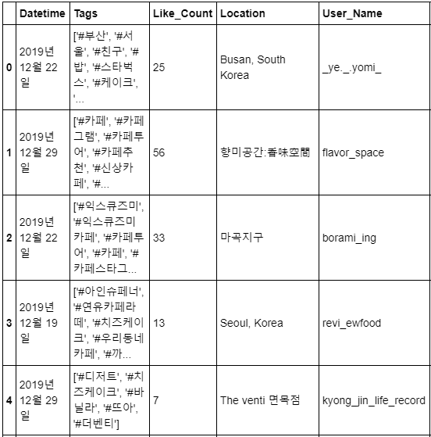
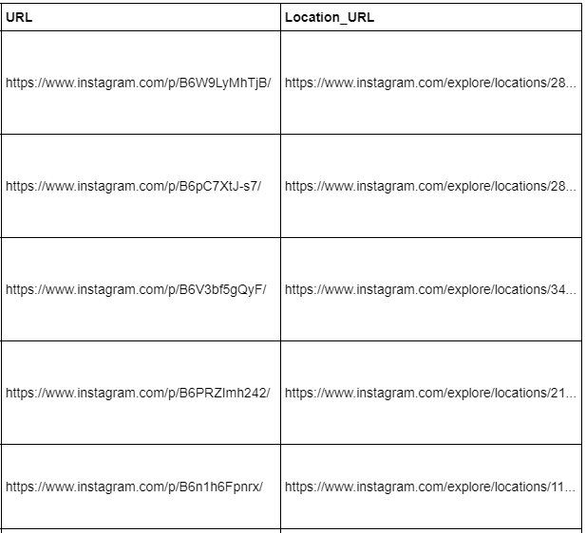
제목을 입력하세요
과목이름이나 영문타이틀
데이터 출처
1) 데이터 출처
인스타그램
2) 전처리 전의 데이터 구조

Slide 5
제목을 입력하세요
과목이름이나 영문타이틀
데이터 출처
3) 데이터 샘플 수
3159개

Slide 6
제목을 입력하세요
과목이름이나 영문타이틀
인스타그램을 선택한 이유는 무엇인가?

Slide 7
제목을 입력하세요
과목이름이나 영문타이틀
인스타그램을 선택한 이유는 무엇인가?
실시간, 다양성
어떤 해시태그?
어떤 키워드?

Slide 8

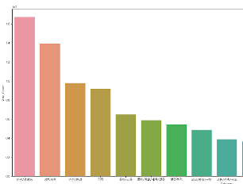
인스타그램을 선택한 이유는 무엇인가?
제목을 입력하세요
과목이름이나 영문타이틀
실시간, 다양성
Category
Frequency Analysis
Topic Modeling
Keyword
SMI
Logistic Regression
Word Embedding
웹스크래핑
& 전처리
시각화
결론도출
분석

Slide 9
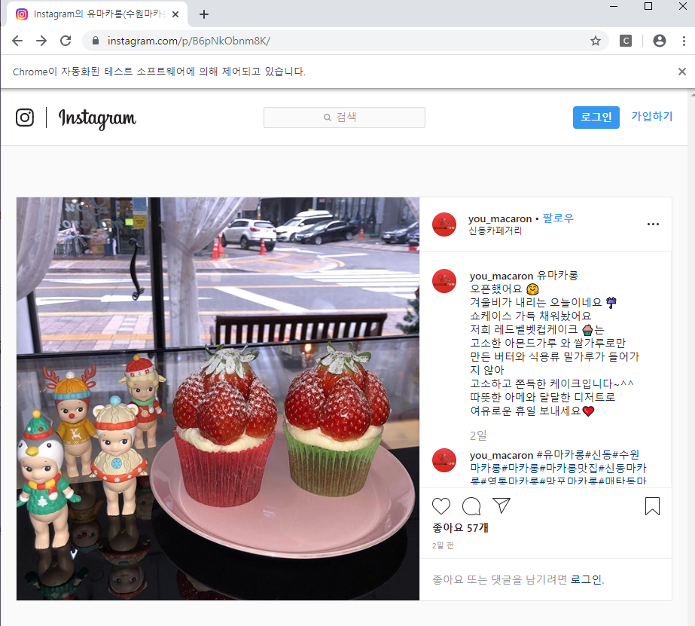
제목을 입력하세요
과목이름이나 영문타이틀
웹스크래핑
전처리
분석
시각화
결론도출
User_name
Location
Tags
Like_count

Slide 10
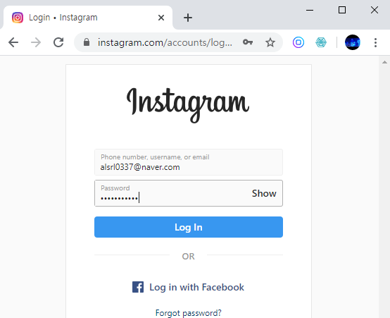
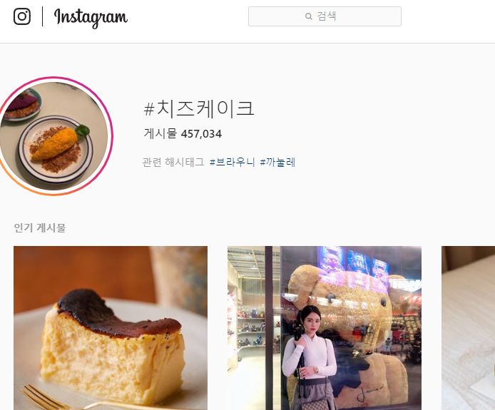
제목을 입력하세요
과목이름이나 영문타이틀
웹스크래핑
전처리
분석
시각화
결론도출
ID
PW
login.click()
keyword

Slide 11
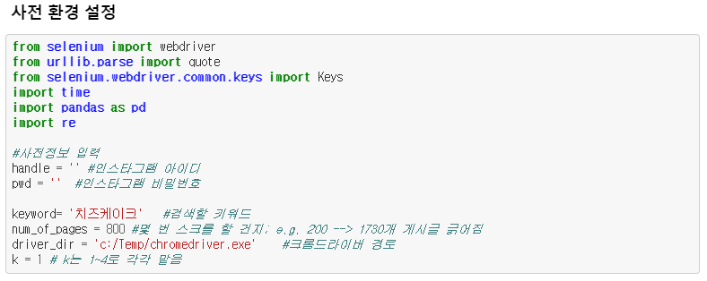
제목을 입력하세요
과목이름이나 영문타이틀
웹스크래핑
전처리
분석
시각화
결론도출
Notes:
데이터 출처 : 인스타그램 인스타그램에서 #치즈케이크 해시태그로 검색하여 최근 게시물 데이터를 확보했다.
목표 샘플수는 10000개를 목표로 했으나, 인스타그램의 검색량 제한으로 중간에 멈췄다.
따라서 크롤링 과정을 2단계로 나누어 네 명이서 크롤링을 분담하였다.
특징: 위치 정보를 입력하지 않는 글은 저장되지 않는다

Slide 12
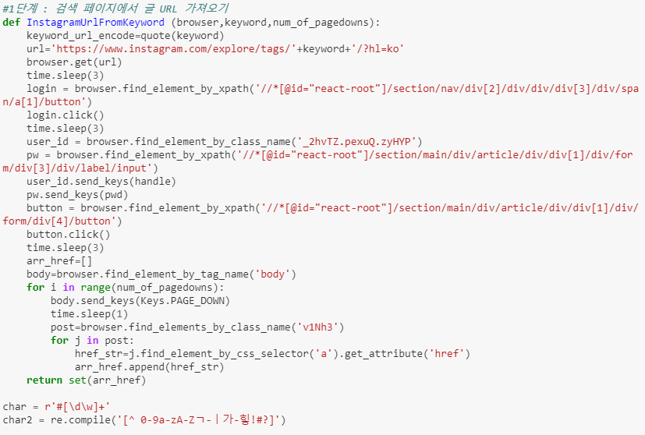
제목을 입력하세요
과목이름이나 영문타이틀
웹스크래핑
전처리
분석
시각화
결론도출

Slide 13
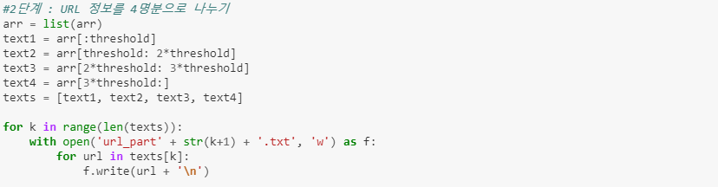
제목을 입력하세요
과목이름이나 영문타이틀
웹스크래핑
전처리
분석
시각화
결론도출

Slide 14
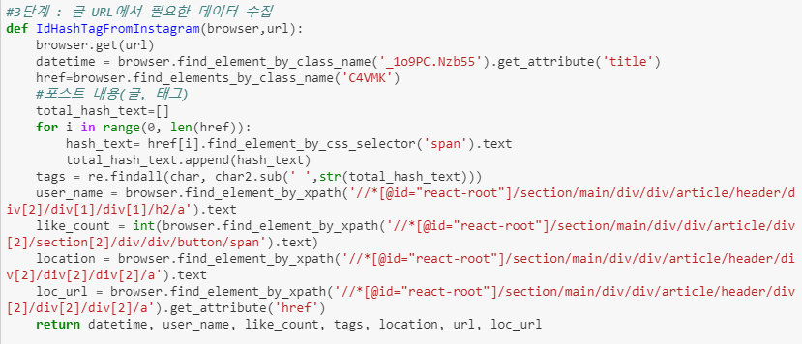
제목을 입력하세요
과목이름이나 영문타이틀
웹스크래핑
전처리
분석
시각화
결론도출

Slide 15
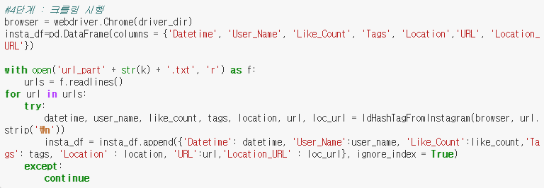
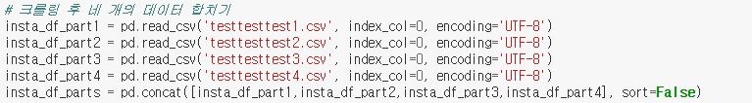
제목을 입력하세요
과목이름이나 영문타이틀
웹스크래핑
전처리
분석
시각화
결론도출

Slide 16
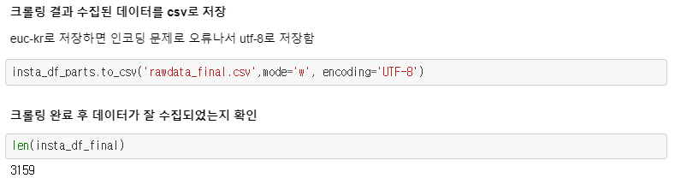
제목을 입력하세요
과목이름이나 영문타이틀
웹스크래핑
전처리
분석
시각화
결론도출

Slide 17
제목을 입력하세요
과목이름이나 영문타이틀
웹스크래핑
전처리
분석
시각화
결론도출

Slide 18
제목을 입력하세요
과목이름이나 영문타이틀
웹스크래핑
전처리
분석
시각화
결론도출

Slide 19
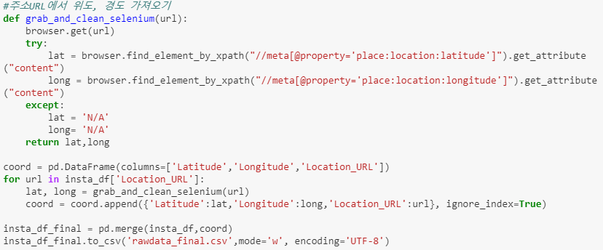
제목을 입력하세요
과목이름이나 영문타이틀
웹스크래핑
전처리
분석
시각화
결론도출

Slide 20
제목을 입력하세요
과목이름이나 영문타이틀
웹스크래핑
전처리
분석
시각화
결론도출
전처리 전의 데이터 구조
-샘플 수 3159개
-수집항목 : 작성날짜, 해시태그, 좋아요 수, 위치, 사용자 아이디,
인스타그램 URL, 지도 URL

Slide 21
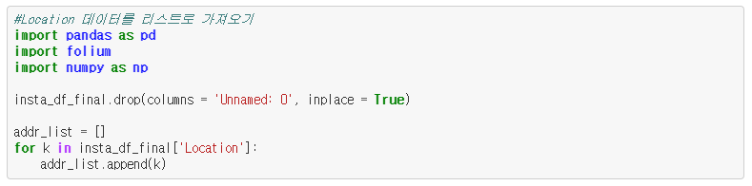
제목을 입력하세요
과목이름이나 영문타이틀
웹스크래핑
전처리
분석
시각화
결론도출
지도 API를 이용하여 위치정보 텍스트를 위도, 경도로 변환

Slide 22
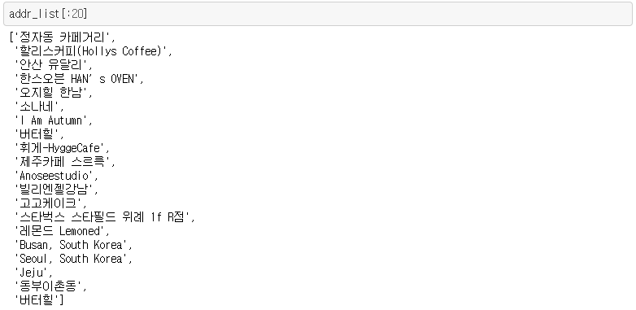
제목을 입력하세요
과목이름이나 영문타이틀
웹스크래핑
전처리
분석
시각화
결론도출

Slide 23
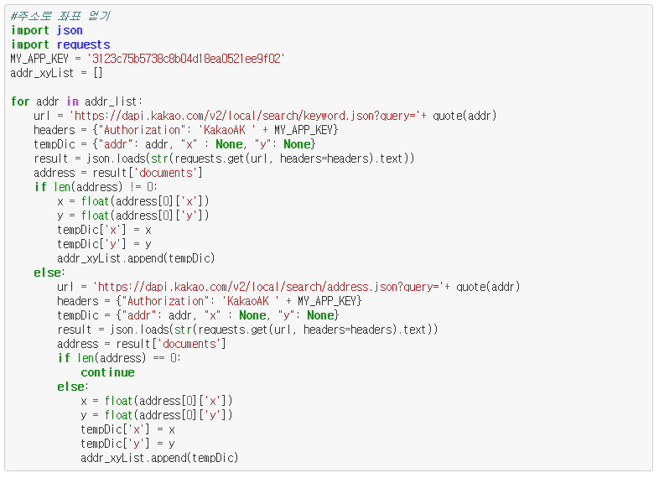
제목을 입력하세요
과목이름이나 영문타이틀
웹스크래핑
전처리
분석
시각화
결론도출

Slide 24
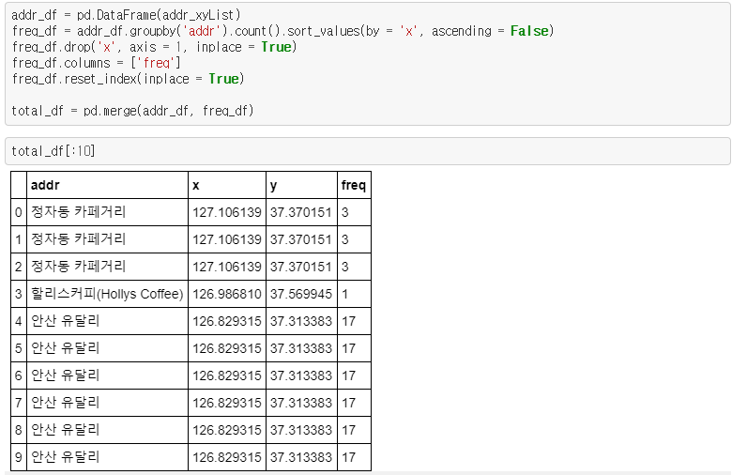
제목을 입력하세요
과목이름이나 영문타이틀
웹스크래핑
전처리
분석
시각화
결론도출

Slide 25
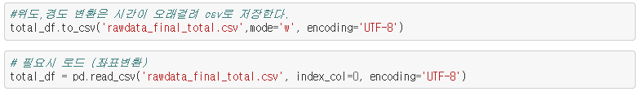
제목을 입력하세요
과목이름이나 영문타이틀
웹스크래핑
전처리
분석
시각화
결론도출

Slide 26
제목을 입력하세요
과목이름이나 영문타이틀
웹스크래핑
전처리
분석
시각화
결론도출

Slide 27
제목을 입력하세요
과목이름이나 영문타이틀
웹스크래핑
전처리
분석
시각화
결론도출

Slide 28
제목을 입력하세요
과목이름이나 영문타이틀
웹스크래핑
전처리
분석
시각화
결론도출

Slide 29
제목을 입력하세요
과목이름이나 영문타이틀
웹스크래핑
전처리
분석
시각화
결론도출
시현을 위해 크롤링으로 얻은 raw data 로드

Slide 30
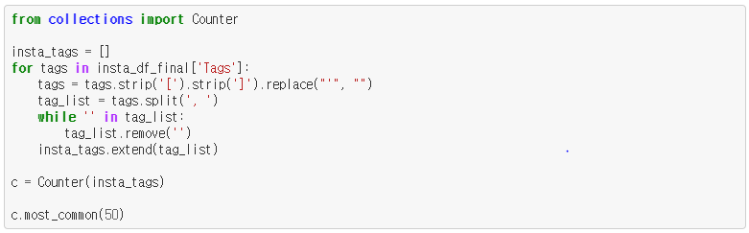
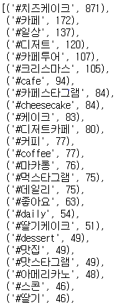
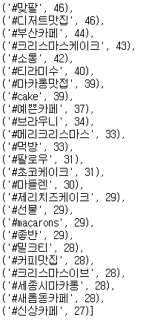
제목을 입력하세요
과목이름이나 영문타이틀
웹스크래핑
전처리
분석
시각화
결론도출
빈도분석
Notes:
수집한 데이터가 좋아요 수, 위도, 경도를 제외하고는 모두 범주형 데이터이다. 해시태그에 대해 빈도분석을 진행해보았다. --> 대체로 유의미한 데이터로 보인다. 키워드와 관련된 단어를 분석하는 워드클라우드를 적용해볼 수 있다.

Slide 31
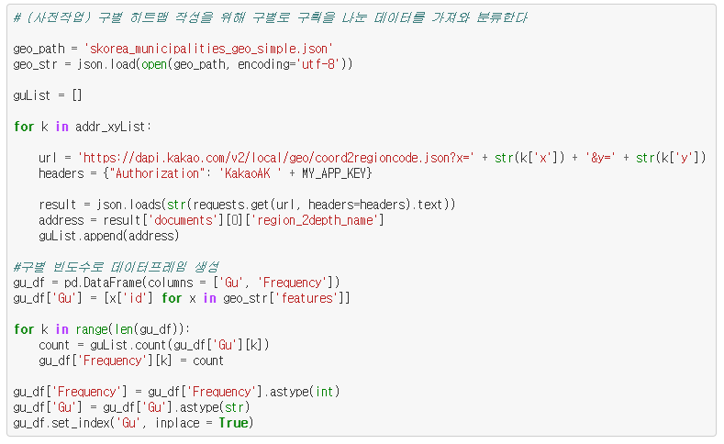
제목을 입력하세요
과목이름이나 영문타이틀
웹스크래핑
전처리
분석
시각화
결론도출
Folum을 이용한 지도
-서울시 구별 분포

Slide 32
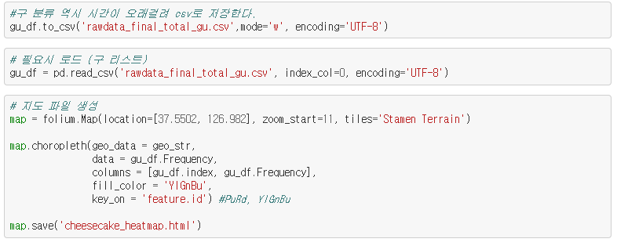
제목을 입력하세요
과목이름이나 영문타이틀
웹스크래핑
전처리
분석
시각화
결론도출

Slide 33
제목을 입력하세요
과목이름이나 영문타이틀
웹스크래핑
전처리
분석
시각화
결론도출

Slide 34
제목을 입력하세요
과목이름이나 영문타이틀
웹스크래핑
전처리
분석
시각화
결론도출

Slide 35
제목을 입력하세요
과목이름이나 영문타이틀
웹스크래핑
전처리
분석
시각화
결론도출

Slide 36
제목을 입력하세요
과목이름이나 영문타이틀
웹스크래핑
전처리
분석
시각화
결론도출

Slide 37
제목을 입력하세요
과목이름이나 영문타이틀
웹스크래핑
전처리
분석
시각화
결론도출

Slide 38
제목을 입력하세요
과목이름이나 영문타이틀
웹스크래핑
전처리
분석
시각화
결론도출

Slide 39
제목을 입력하세요
과목이름이나 영문타이틀
웹스크래핑
전처리
분석
시각화
결론도출

Slide 40
제목을 입력하세요
과목이름이나 영문타이틀
웹스크래핑
전처리
분석
시각화
결론도출

Slide 41
제목을 입력하세요
과목이름이나 영문타이틀
웹스크래핑
전처리
분석
시각화
결론도출
Notes:
http://minheeblog.tistory.com/category/PPT

Slide 42
과목이름이나 영문타이틀
THANK
YOU

